Slide 1



Map for Mobile Robots
主讲人
Qianhao Wang
Ph.D. Candidate in Robotics
Zhejiang University
Notes:
接下来我们继续讲另一种地图

Slide 2

Occupancy Grid Map
Euclidean Signed Distance Field
Notes:
就是我们这里所写的ESDF

Slide 3
Euclidean Signed Distance Field^{[1]}
[1] *Felzenszwalb, Pedro F., and Daniel P. Huttenlocher. "Distance transforms of sampled functions." Theory of computing 8.1 (2012): 415-428.
Notes:
这里写出了ESDF的全程，欧式符号距离场
我们接下里内容的推导式是基于这篇参考文献的，大家感兴趣的话可以自行查看一下

Slide 4
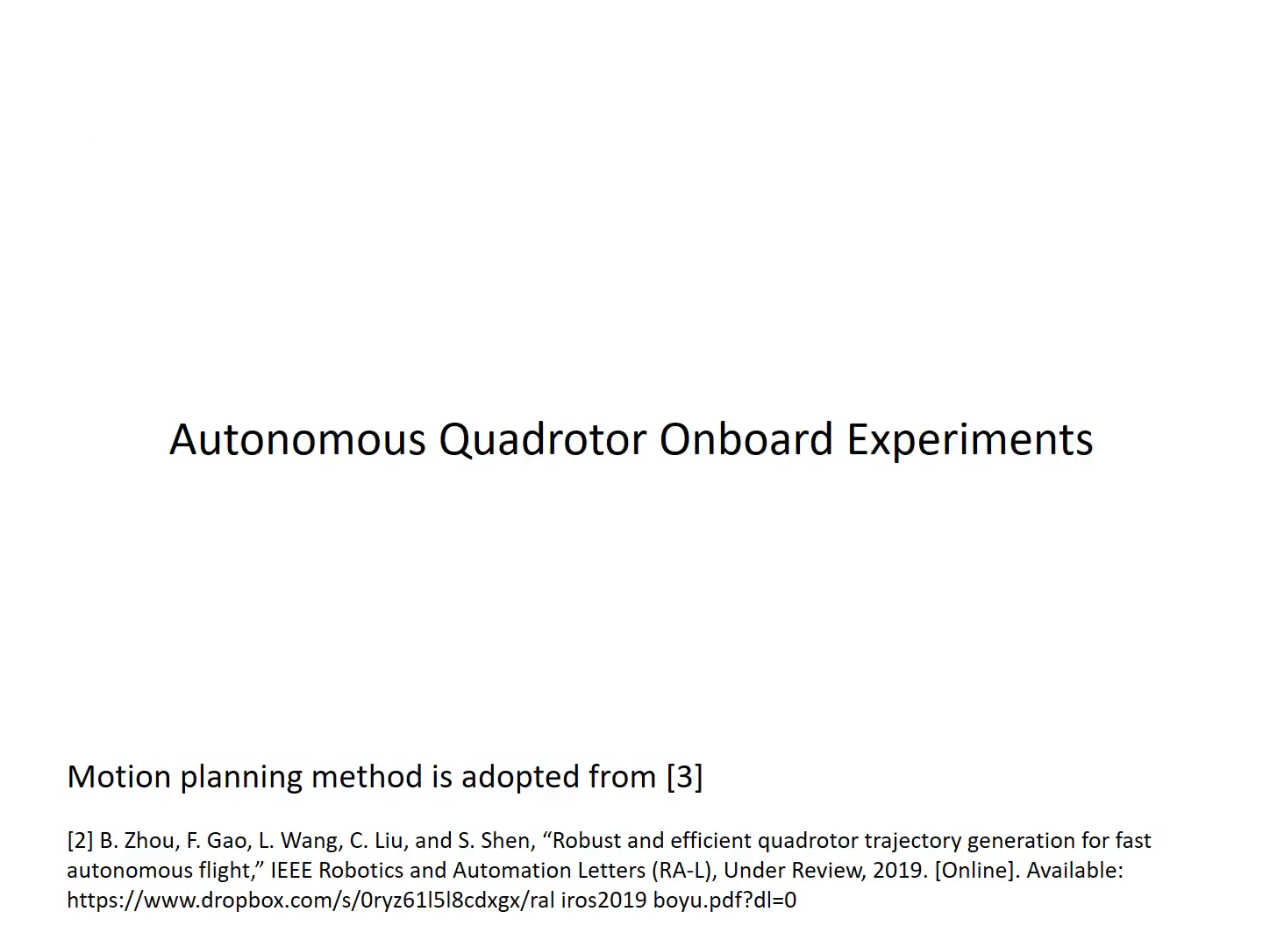
Notes:
这里呢，我们先给出一个在线建立ESDF的视频，让大家有一个直观的概念，主要注意的是，因为视频中为了显示效果，所以都只展示了一层ESDF地图
其实这里的视频建立的都是三维的ESDF地图

Slide 5
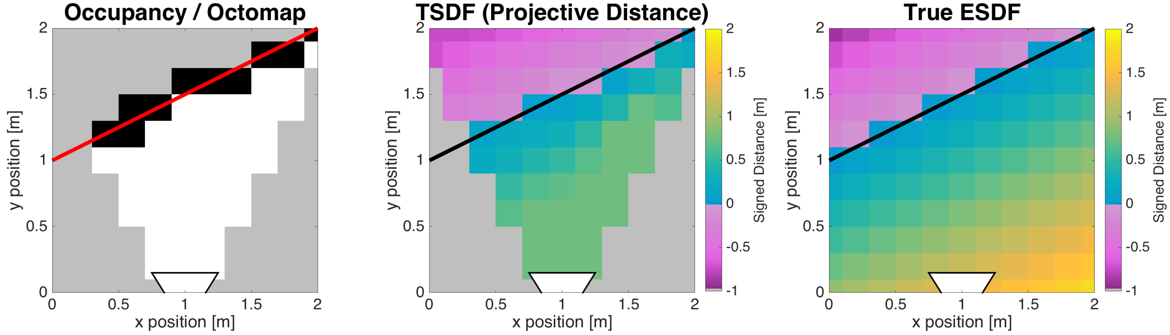
ESDF
Map Comparison
Left: Occupancy representation, where each cell is either labelled as occupied or free.
Right: ESDF, which represents the Euclidean distance to the surface at each cell.
Notes:
在看了视频之后，咱们给出两个图让大家有一个直观的感受
左边是之前介绍的ogm，灰色的是未观测的区域，白色的是观测到free的栅格，黑色的是观测的奥障碍物的栅格
而右边是ESDF，每个格子中存放的是到最近的障碍物的距离，需要注意的是，大家可以看到后面这部分紫色的，就是表现了一个符号距离的概念了
这个图他假设了背后的区域都是障碍物，所以内部的距离是负的
什么意思呢，就是说当你这个栅格自身是free的时候，内部存放正的值，值是到最近障碍物的距离
当你本身是障碍物的时候，内部存放一个负的值，值是到最近的free栅格的距离，不过这个距离要取符号

Slide 6
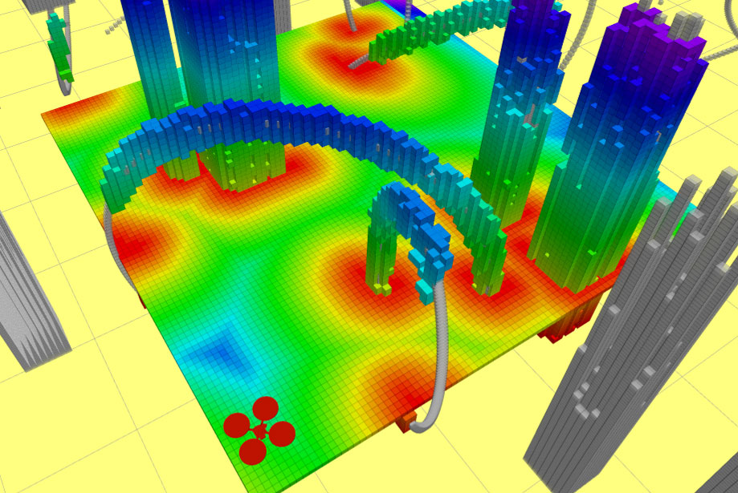
ESDF
Euclidean Signed Distance Field is a grid map that stores the distance to the nearest obstacle in each grid.
Notes:
然后咱们再回顾一下比较经典的这张图片，在复杂环境中的ESDF

Slide 7
ESDF
Classic Frameworks
ESDF incremental update from grid map
ESDF incremental update from TSDF
ESDF generation in batch from grid map
Improved Updating of Euclidean Distance Maps and Voronoi Diagrams^{[1]}
FIESTA^{[2]}
Voxblox^{[3]}
The Chapter 2 of Distance Transforms of Sampled Functions^{[4]}
[1] Lau, Boris, Christoph Sprunk, and Wolfram Burgard. "Improved updating of Euclidean distance maps and Voronoi diagrams." 2010 IEEE/RSJ International Conference on Intelligent Robots and Systems. IEEE, 2010.
[2] Han, Luxin, et al. "Fiesta: Fast incremental euclidean distance fields for online motion planning of aerial robots." 2019 IEEE/RSJ International Conference on Intelligent Robots and Systems (IROS). IEEE, 2019.
[3] Oleynikova, Helen, et al. "Voxblox: Incremental 3d euclidean signed distance fields for on-board mav planning." 2017 IEEE/RSJ International Conference on Intelligent Robots and Systems (IROS). IEEE, 2017.
[4] *Felzenszwalb, Pedro F., and Daniel P. Huttenlocher. "Distance transforms of sampled functions." Theory of computing 8.1 (2012): 415-428.
Notes:
那这个ESDF呢有很多种计算方法，同时esdf也有很多数据来源，这里罗列了一些
Esdf可以增量式的建立，也可以一次性建立，咱们这节课讲解的是，从栅格地图中获取数据来源，一次性建立的方案
这种方案也和fp代码中使用的方法相同
那可能有同学会问为什么不用增量式的方法呢，这是因为fp种，只维护一个小范围的局部esdf，就和咱们刚刚看到的滚动地图一样的效果
所以使用增量式的方法意义并不大，不如直接用这种一次性batch的方法了

Slide 8
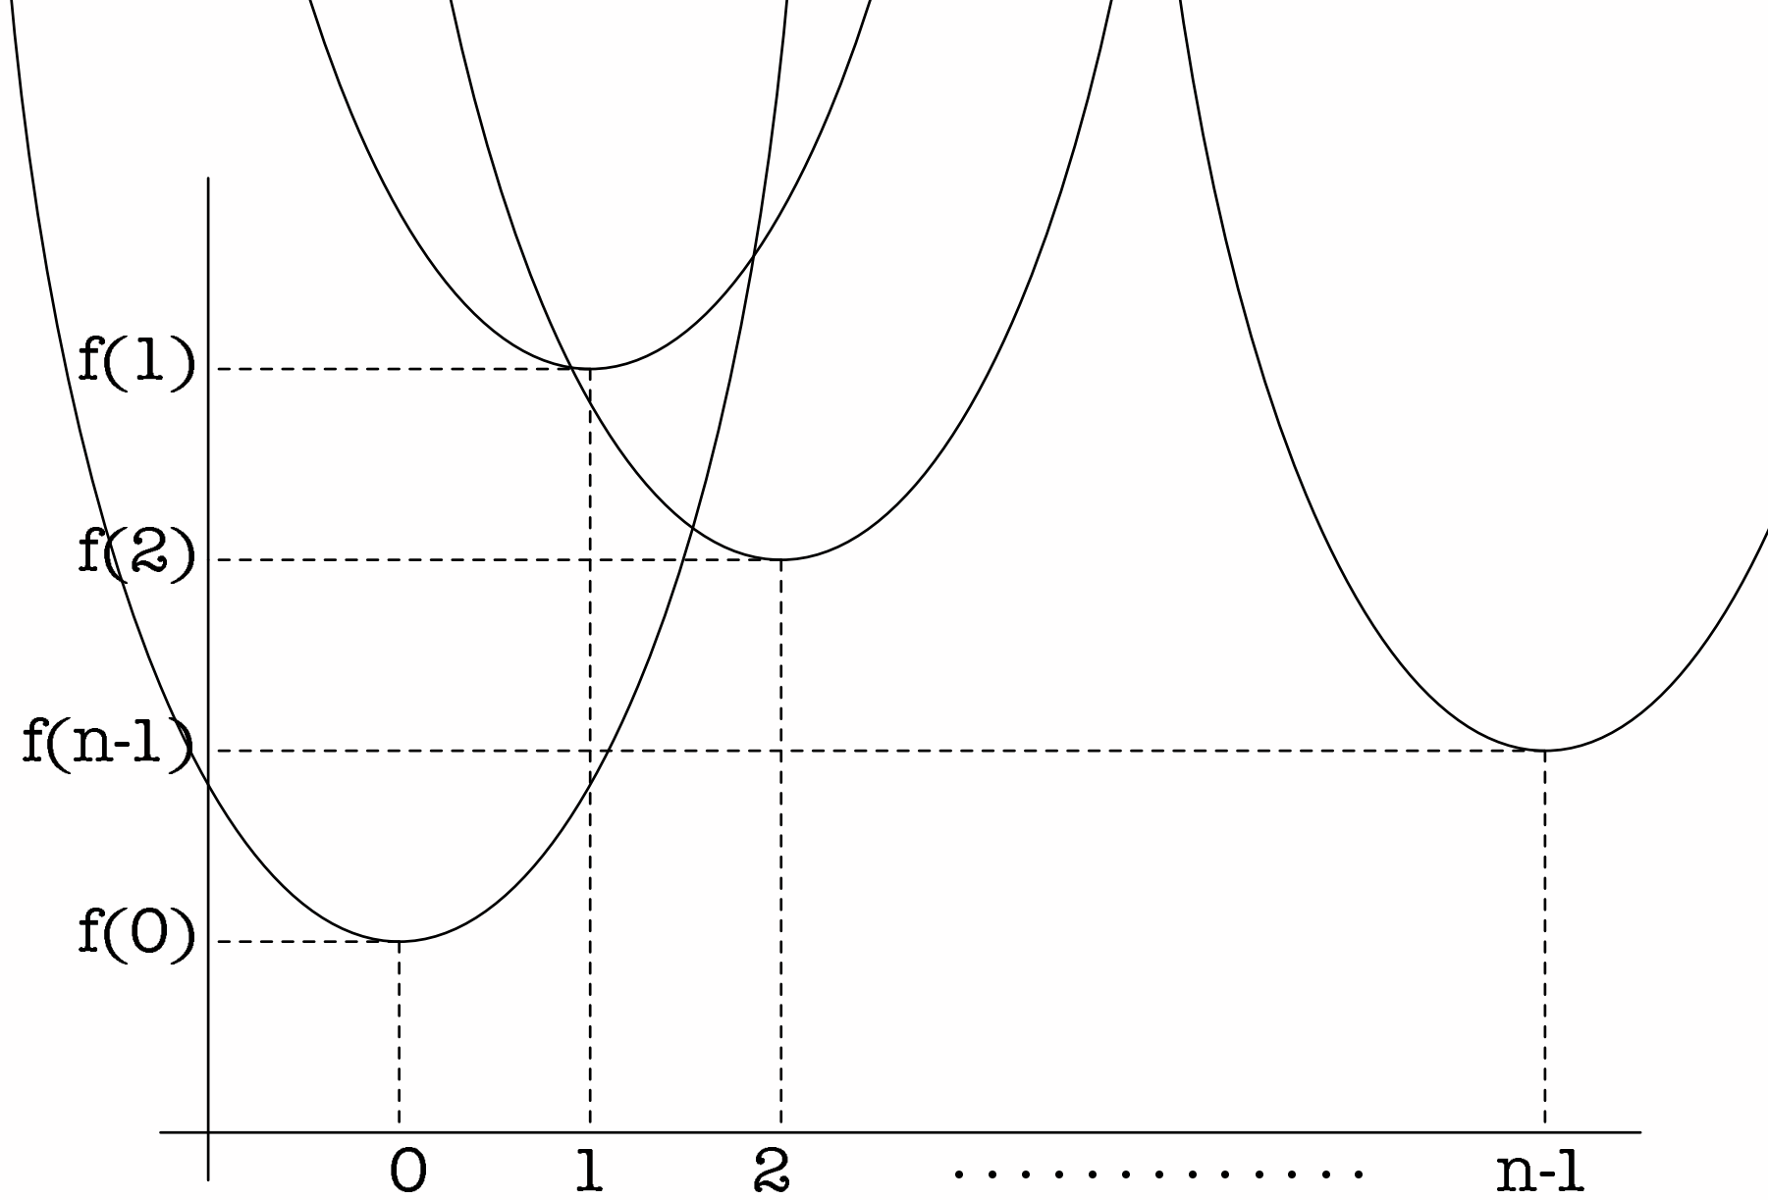
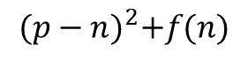
ESDF
Generation in Batch
The basic idea:
$${(p−n)}^{2}+f(n)$$
Notes:
那么接下来我们来详细说说esdf里面的值是怎么计算的，需要强调的是，我们先不考虑符号的概念，就考虑当前栅格到最近的障碍物栅格的距离这样一个问题
好的强调完这个问题之后，请大家先把这个问题放在肚子里，我们先来看一个别的问题
这里我们在每个横轴的整数位置上都放一个二次函数，形式是这种
那么我们想要求一个什么呢，我们想要求这么多函数的在p发生变化时候的最小值函数，那其实就是这么些二次曲线的下包络对吧
看这个问题可能有一些困惑，跟esdf有什么关系对吧

Slide 9
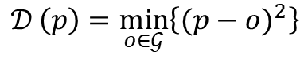
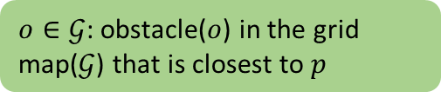
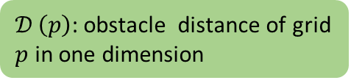
ESDF
One Dimension Case
$$𝒟_{ }\left(p\right)=\min_{o∈𝒢}\left\{{(p−o)}^{2}\right\}$$
Squared Euclidean distance
$𝒟_{ }\left(p\right)$: obstacle distance of grid $p$ in one dimension
$o∈𝒢$: obstacle($o$) in the grid map($𝒢$) that is closest to $p$
One Dimension Grid Map
Free
Occupied
Notes:
接下来咱们以一个一维的地图为例，一维的地图就是这样一行地图（二维是啥画一下），就是一列栅格的地图
如果地图中有一个栅格是障碍物，别的栅格到这个障碍物栅格的距离是不是可以用一个二次函数来表示
那么如果这个一维的栅格地图里面有很多别的位置的障碍物呢，那是不是可以化出很多的二次函数曲线呀
我现在希望每个栅格中放的值是该栅格到最近的障碍物的距离的平方，那是不是就是要取这么些叠加起来的二次曲线的下包络呢
那么我们把这个问题写成一个数学形式就是上面这里所示啦，p表示自变量也就是栅格，o表示了距离p最近的那个障碍物栅格，G这个集合表示了地图中所有的障碍物

Slide 10
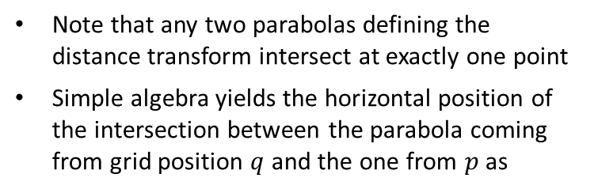
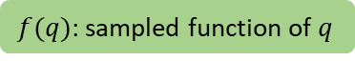
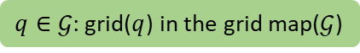
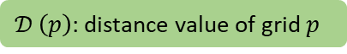
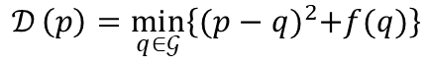
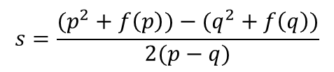
ESDF
$q∈𝒢$: grid($q$) in the grid map($𝒢$)
General Form
$$𝒟_{ }\left(p\right)=\min_{q∈𝒢}\left\{{(p−q)}^{2}+f(q)\right\}$$
$𝒟_{ }\left(p\right)$: distance value of grid $p$
$f(q)$: sampled function of $q$
Note that any two parabolas defining the distance transform intersect at exactly one point
Simple algebra yields the horizontal position of the intersection between the parabola coming from grid position $q$ and the one from $p$ as
$$s=\frac{(p^{2}+f\left(p\right))−(q^{2}+f\left(q\right))}{2(p−q)}$$
Notes:
咱们把这个函数写的更加通用一些，在后面再加上一个函数f
这个f函数值可能在咱们刚刚那个例子中的意义都是0，但是在后面讲解高维的ESDF的时候就有用处啦
看下面这里，我们说两条抛物线肯定只会交于一个点，这个大家自己写出来就能看到了，举个例子，对于两个不一样的q
同时把我这里的式子给化解一下就发现，交点的自变量坐标写为这个s值
那么这个D函数最后应该怎么计算值呢，下面我们给出算法的伪代码

Slide 11
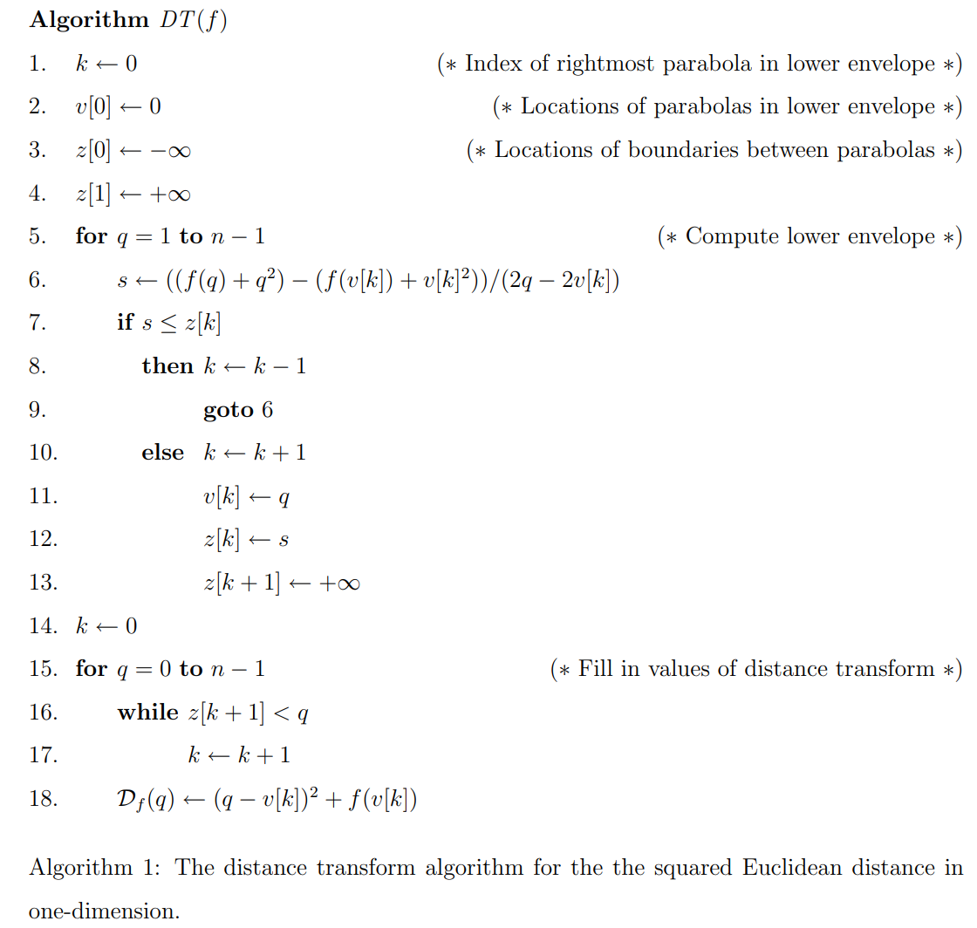
ESDF
General Form
The Chapter 2 of Distance Transforms of Sampled Functions^{[4]}
[4] *Felzenszwalb, Pedro F., and Daniel P. Huttenlocher. "Distance transforms of sampled functions." Theory of computing 8.1 (2012): 415-428.
Notes:
这部分算法就是来自于前面给出的这个参考材料了，这部分算法的逻辑是比较绕的，所以这次课里面就不展开了，大家可以基于前面讲的思路自己推一推
如果要实现ESDF的功能的话，可以直接基于这个伪代码来写
在fp部分中的esdf的生成也是基于这个伪代码的思路的
但是需要注意的是，这个伪代码只是针对了一维的情况，那多维的情况怎么解决呢？

Slide 12
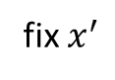
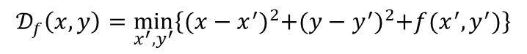
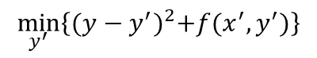
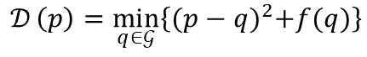
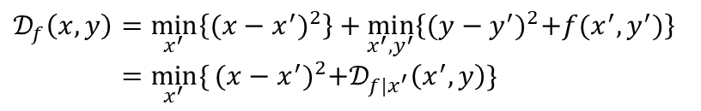
ESDF
$$𝒟_{ }\left(p\right)=\min_{q∈𝒢}\left\{{(p−q)}^{2}+f(q)\right\}$$
Arbitrary Dimensions
The two dimensional distance transform under the squared Euclidean distance is given by
$$𝒟_{f}\left(x,y\right)=\min_{x^{′},y^{′}}\left\{{(x−x^{′})}^{2}+{(y−y^{′})}^{2}+f(x^{′},y^{′})\right\}$$
The first term does not depend on $y^{′}$ so we can rewrite this equation as
$$𝒟_{f}\left(x,y\right)=\min_{x^{′}}\left\{{(x−x^{′})}^{2}\right\}+\min_{x^{′},y^{′}}\left\{{(y−y^{′})}^{2}+f(x^{′},y^{′})\right\}$$
$$𝒟_{f}\left(x,y\right)=\min_{x^{′}}{\{}{(x−x^{′})}^{2}+𝒟_{f|x^{′}}\left(x^{′},y\right)\}$$
fix $x^{′}$
$$\min_{y^{′}}\left\{{(y−y^{′})}^{2}+f(x^{′},y^{′})\right\}$$
Notes:
这里咱们就来以二维为例子，咱们写出这个二维的形式，上面这是一维的形式，写成二维大家应该是比较好理解的吧
我们可以看到，第一项其实是与y无关的，所以我们可以写成下面的形式
其实可以看到，第二项这部分，当x‘确定的时候，就变成了一个一维的情况了对吧，换句话说在x’确定的时候，后面这部分就变成了一个完全关于y的函数了，那就完全成了一个自变量是y的一维情况了
这样来看大家可能还是云里雾里，我们用一个实际的情况来举例

Slide 13
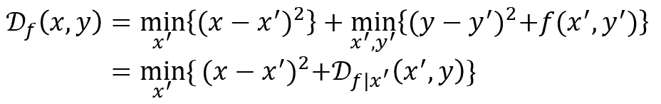
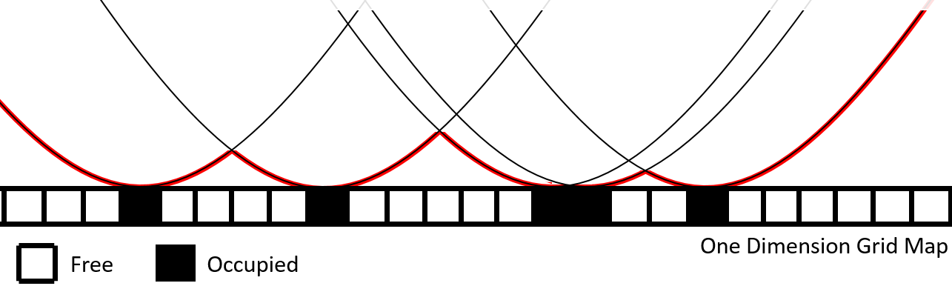
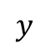
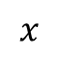
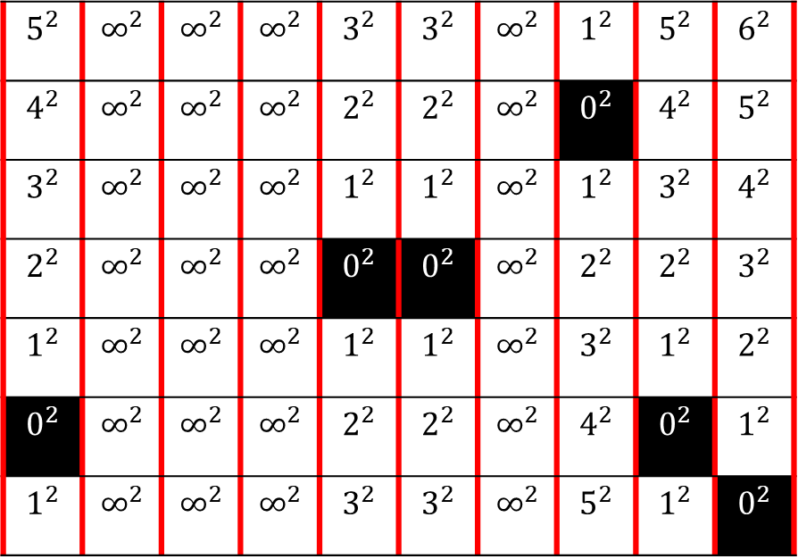

ESDF
$$y$$
Arbitrary Dimensions
$$5^{2}$$ | $$∞^{2}$$ | $$∞^{2}$$ | $$∞^{2}$$ | $$3^{2}$$ | $$3^{2}$$ | $$∞^{2}$$ | $$1^{2}$$ | $$5^{2}$$ | $$6^{2}$$
$$4^{2}$$ | $$∞^{2}$$ | $$∞^{2}$$ | $$∞^{2}$$ | $$2^{2}$$ | $$2^{2}$$ | $$∞^{2}$$ | $$0^{2}$$ | $$4^{2}$$ | $$5^{2}$$
$$3^{2}$$ | $$∞^{2}$$ | $$∞^{2}$$ | $$∞^{2}$$ | $$1^{2}$$ | $$1^{2}$$ | $$∞^{2}$$ | $$1^{2}$$ | $$3^{2}$$ | $$4^{2}$$
$$2^{2}$$ | $$∞^{2}$$ | $$∞^{2}$$ | $$∞^{2}$$ | $$0^{2}$$ | $$0^{2}$$ | $$∞^{2}$$ | $$2^{2}$$ | $$2^{2}$$ | $$3^{2}$$
$$1^{2}$$ | $$∞^{2}$$ | $$∞^{2}$$ | $$∞^{2}$$ | $$1^{2}$$ | $$1^{2}$$ | $$∞^{2}$$ | $$3^{2}$$ | $$1^{2}$$ | $$2^{2}$$
$$0^{2}$$ | $$∞^{2}$$ | $$∞^{2}$$ | $$∞^{2}$$ | $$2^{2}$$ | $$2^{2}$$ | $$∞^{2}$$ | $$4^{2}$$ | $$0^{2}$$ | $$1^{2}$$
$$1^{2}$$ | $$∞^{2}$$ | $$∞^{2}$$ | $$∞^{2}$$ | $$3^{2}$$ | $$3^{2}$$ | $$∞^{2}$$ | $$5^{2}$$ | $$1^{2}$$ | $$0^{2}$$
$$0$$
One Dimension Case
$$x$$
Notes:
咱们拿出这个祖传的可视化栅格地图，白色表示free，黑色表示障碍物
首先，我们单独去看每一列，每一列的情况，这个时候，是不是就相当于x‘固定，f函数为0的一个情况
其实就是咱们刚刚那个一列栅格的一维地图给竖过来对吧
咱们写一下，这里无穷大的是因为这一列里面没有障碍物，0的话就是表示自己本身就是障碍物对吧，因为是到最近的障碍物的距离嘛

Slide 14
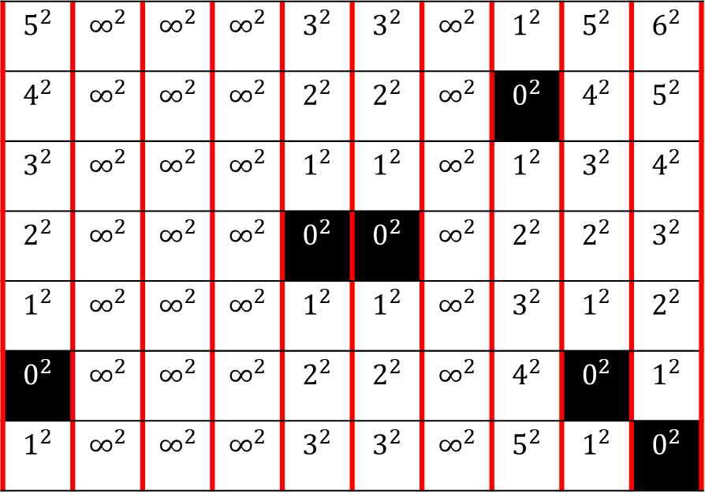
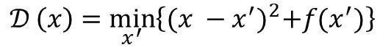
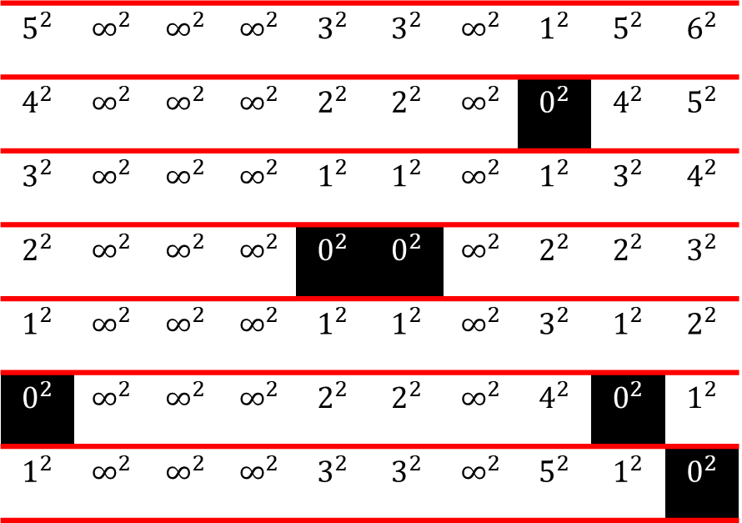
ESDF
$$y$$
Arbitrary Dimensions
$$5^{2}$$ | $$∞^{2}$$ | $$∞^{2}$$ | $$∞^{2}$$ | $$3^{2}$$ | $$3^{2}$$ | $$∞^{2}$$ | $$1^{2}$$ | $$5^{2}$$ | $$6^{2}$$
$$4^{2}$$ | $$∞^{2}$$ | $$∞^{2}$$ | $$∞^{2}$$ | $$2^{2}$$ | $$2^{2}$$ | $$∞^{2}$$ | $$0^{2}$$ | $$4^{2}$$ | $$5^{2}$$
$$3^{2}$$ | $$∞^{2}$$ | $$∞^{2}$$ | $$∞^{2}$$ | $$1^{2}$$ | $$1^{2}$$ | $$∞^{2}$$ | $$1^{2}$$ | $$3^{2}$$ | $$4^{2}$$
$$2^{2}$$ | $$∞^{2}$$ | $$∞^{2}$$ | $$∞^{2}$$ | $$0^{2}$$ | $$0^{2}$$ | $$∞^{2}$$ | $$2^{2}$$ | $$2^{2}$$ | $$3^{2}$$
$$1^{2}$$ | $$∞^{2}$$ | $$∞^{2}$$ | $$∞^{2}$$ | $$1^{2}$$ | $$1^{2}$$ | $$∞^{2}$$ | $$3^{2}$$ | $$1^{2}$$ | $$2^{2}$$
$$0^{2}$$ | $$∞^{2}$$ | $$∞^{2}$$ | $$∞^{2}$$ | $$2^{2}$$ | $$2^{2}$$ | $$∞^{2}$$ | $$4^{2}$$ | $$0^{2}$$ | $$1^{2}$$
$$1^{2}$$ | $$∞^{2}$$ | $$∞^{2}$$ | $$∞^{2}$$ | $$3^{2}$$ | $$3^{2}$$ | $$∞^{2}$$ | $$5^{2}$$ | $$1^{2}$$ | $$0^{2}$$
$$5^{2}$$ | $$∞^{2}$$ | $$∞^{2}$$ | $$∞^{2}$$ | $$3^{2}$$ | $$3^{2}$$ | $$∞^{2}$$ | $$1^{2}$$ | $$5^{2}$$ | $$6^{2}$$
$$4^{2}$$ | $$∞^{2}$$ | $$∞^{2}$$ | $$∞^{2}$$ | $$2^{2}$$ | $$2^{2}$$ | $$∞^{2}$$ | $$0^{2}$$ | $$4^{2}$$ | $$5^{2}$$
$$3^{2}$$ | $$∞^{2}$$ | $$∞^{2}$$ | $$∞^{2}$$ | $$1^{2}$$ | $$1^{2}$$ | $$∞^{2}$$ | $$1^{2}$$ | $$3^{2}$$ | $$4^{2}$$
$$2^{2}$$ | $$∞^{2}$$ | $$∞^{2}$$ | $$∞^{2}$$ | $$0^{2}$$ | $$0^{2}$$ | $$∞^{2}$$ | $$2^{2}$$ | $$2^{2}$$ | $$3^{2}$$
$$1^{2}$$ | $$∞^{2}$$ | $$∞^{2}$$ | $$∞^{2}$$ | $$1^{2}$$ | $$1^{2}$$ | $$∞^{2}$$ | $$3^{2}$$ | $$1^{2}$$ | $$2^{2}$$
$$0^{2}$$ | $$∞^{2}$$ | $$∞^{2}$$ | $$∞^{2}$$ | $$2^{2}$$ | $$2^{2}$$ | $$∞^{2}$$ | $$4^{2}$$ | $$0^{2}$$ | $$1^{2}$$
$$1^{2}$$ | $$∞^{2}$$ | $$∞^{2}$$ | $$∞^{2}$$ | $$3^{2}$$ | $$3^{2}$$ | $$∞^{2}$$ | $$5^{2}$$ | $$1^{2}$$ | $$0^{2}$$
$$𝒟_{ }\left(x\right)=\min_{x^{′}}\left\{{(x^{ }−x^{′})}^{2}+f(x^{′})\right\}$$
One Dimension Case
$$x$$
Notes:
那咱们接下来看这整个函数，整个函数如果我们将坐标轴横过来看，是不是后面这部分是一个定值了对吧
咱们刚刚都写出来了呀，就是当我们只看一行的时候，那么这个式子是不是也完全可以写成一维的形式了
来咱们横着看，这个一维的函数我刚刚是不是说过，可以通过那个伪代码获得答案的，这里我们截取下面这一段，对比着看一下计算结果
选取下面蓝色框出来的三行

Slide 15
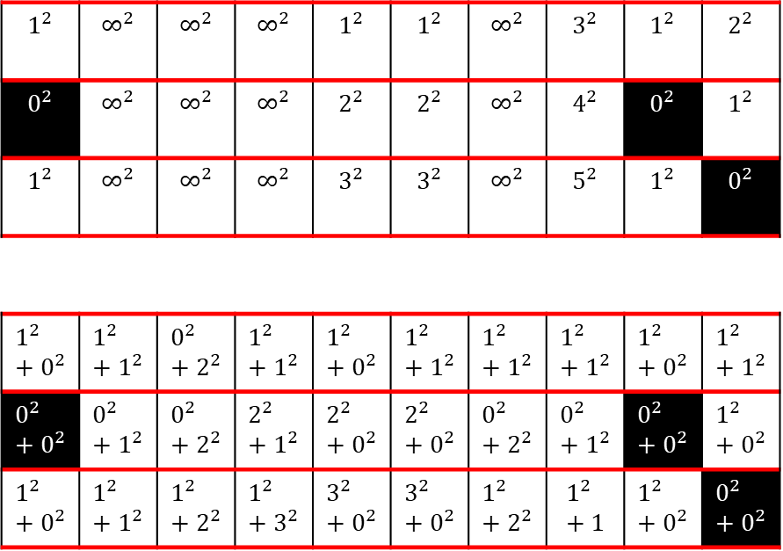
ESDF
$$y$$
Arbitrary Dimensions
$$1^{2}$$ | $$∞^{2}$$ | $$∞^{2}$$ | $$∞^{2}$$ | $$1^{2}$$ | $$1^{2}$$ | $$∞^{2}$$ | $$3^{2}$$ | $$1^{2}$$ | $$2^{2}$$
$$0^{2}$$ | $$∞^{2}$$ | $$∞^{2}$$ | $$∞^{2}$$ | $$2^{2}$$ | $$2^{2}$$ | $$∞^{2}$$ | $$4^{2}$$ | $$0^{2}$$ | $$1^{2}$$
$$1^{2}$$ | $$∞^{2}$$ | $$∞^{2}$$ | $$∞^{2}$$ | $$3^{2}$$ | $$3^{2}$$ | $$∞^{2}$$ | $$5^{2}$$ | $$1^{2}$$ | $$0^{2}$$
$$1^{2}+0^{2}$$ | $$1^{2}+1^{2}$$ | $$0^{2}+2^{2}$$ | $$1^{2}+1^{2}$$ | $$1^{2}+0^{2}$$ | $$1^{2}+1^{2}$$ | $$1^{2}+1^{2}$$ | $$1^{2}+1^{2}$$ | $$1^{2}+0^{2}$$ | $$1^{2}+1^{2}$$
$$0^{2}+0^{2}$$ | $$0^{2}+1^{2}$$ | $$0^{2}+2^{2}$$ | $$2^{2}+1^{2}$$ | $$2^{2}+0^{2}$$ | $$2^{2}+0^{2}$$ | $$0^{2}+2^{2}$$ | $$0^{2}+1^{2}$$ | $$0^{2}+0^{2}$$ | $$1^{2}+0^{2}$$
$$1^{2}+0^{2}$$ | $$1^{2}+1^{2}$$ | $$1^{2}+2^{2}$$ | $$1^{2}+3^{2}$$ | $$3^{2}+0^{2}$$ | $$3^{2}+0^{2}$$ | $$1^{2}+2^{2}$$ | $$1^{2}+1$$ | $$1^{2}+0^{2}$$ | $$0^{2}+0^{2}$$
$$𝒟_{ }\left(x\right)=\min_{x^{′}}\left\{{(x^{ }−x^{′})}^{2}+f(x^{′})\right\}$$
One Dimension Case
$$x$$
Notes:
咱们看一下计算的结果，如果大家感兴趣可以自己一个一个手动算一下对比一下试试是不是这样一个结果
那么二维可以通过这种y方向来一次，x方向再来一次的方式，是不是推导到三维也是同理呀，咱们只需要在z轴再来对全部的地图刷一次就行了

Slide 16
ESDF
Signed
+ | + | + | + | + | + | + | + | + | +
+ | + | + | + | + | + | + | + | + | +
+ | + | + | + | + | + | + | + | + | +
+ | + | + | + | + | + | + | + | + | +
+ | + | + | + | + | + | + | + | + | +
+ | + | + | + | + | + | + | + | + | +
+ | + | + | + | + | + | + | + | + | +
+ | + | + | + | + | + | + | + | + | +
+ | + | + | + | + | + | + | + | + | +
+ | + | - | - | - | - | - | + | + | +
+ | + | - | - | - | - | - | + | + | +
+ | + | - | - | - | - | - | + | + | +
+ | + | - | - | - | - | - | + | + | +
+ | + | + | + | + | + | + | + | + | +
 |  | + | + | + | + | +
 |  | + | + | + | + | +
 |  | + | + | + | + | +
 |  | + | + | + | + | +
 |  | - | - | - | - | -
 |  | - | - | - | - | -
 |  | - | - | - | - | -
 |  | - | - | - | - | -
Notes:
最后咱们回顾一下ESDF中还有一个很重要的概念，符号
细心的同学一定发现了，之前推导的时候，障碍物的栅格的值一直都是0对吧，因为咱们计算的是到最近的障碍物的距离
那么如果在障碍物里面我们也想提供一个反向的距离场应该这么做的呢
首先障碍物内部的场存放的值，我们先定义一下，放的值是距离最近的free栅格的距离，同时值为负
这样之后，咱们其实就是需要再算一下障碍物的esdf值就行了对吧，咱们把地图给反转一下，然后再过一遍刚刚的算法流程，然后将计算出来的场加一个负号
与左边的场进行一个叠加就行了

Slide 17
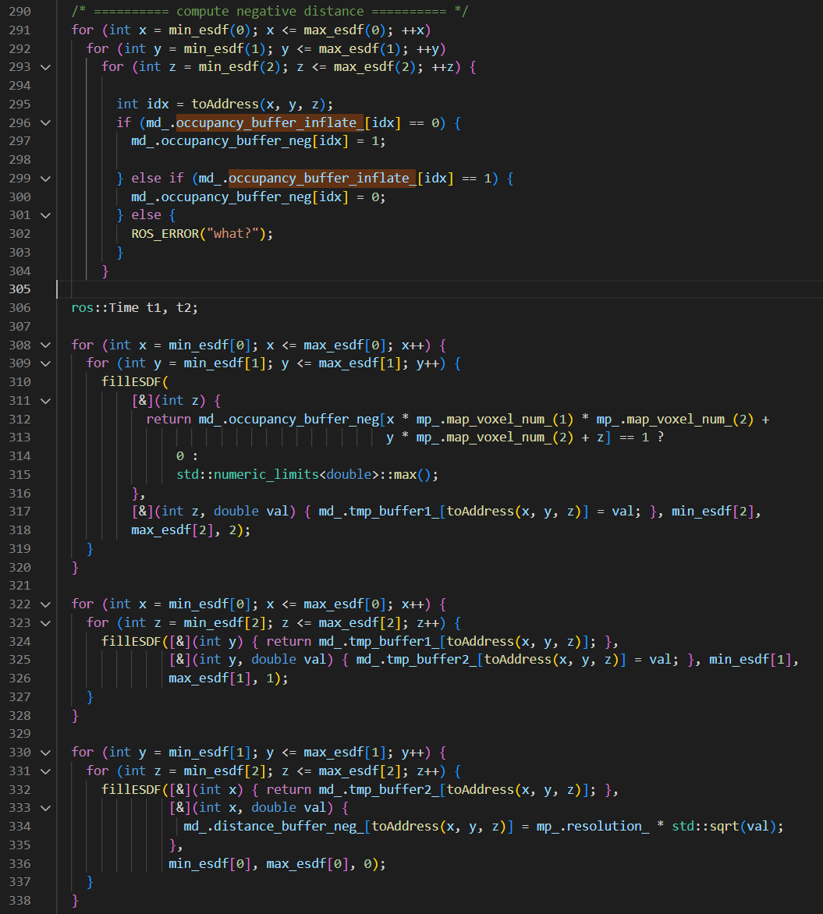
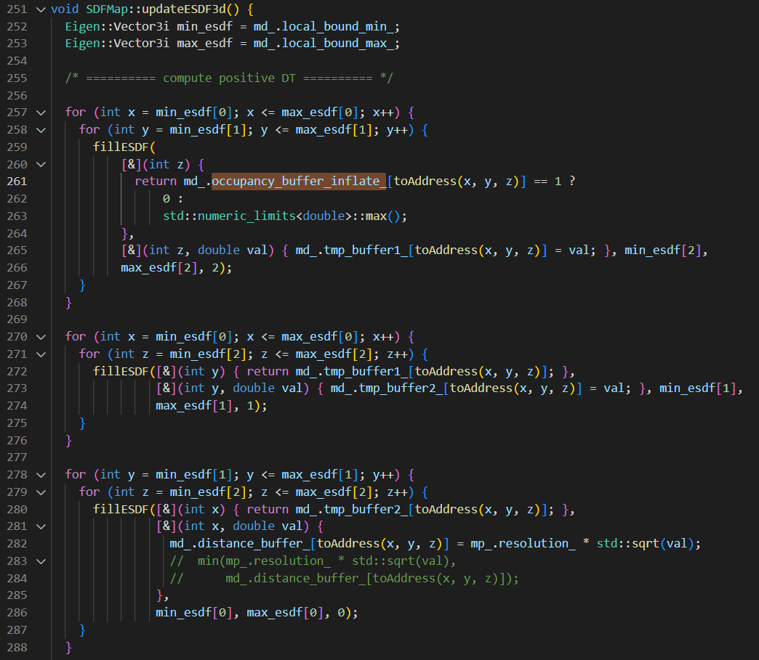
ESDF
Code
Notes:
最后咱们来看一下fp中esdf是怎么计算的
咱们先看左边，左边这里写着是正向的距离值
这个fillesdf函数其实就是咱们之前那个伪代码了，首先我们算每一个z轴方向
然后再算每个y轴，再算每个x轴，最后得到了正向的esdf值，最终结果记录在数组buffer中
随后这里写了怎么计算负向的，其实就是如果本来发现这个栅格是障碍物的话，就是这个值是0，我们就一个1，反之亦然
然后基于这个新的反向地图，同样xyz刮三遍地图即可，最终结果记录在这个数组中

Slide 18
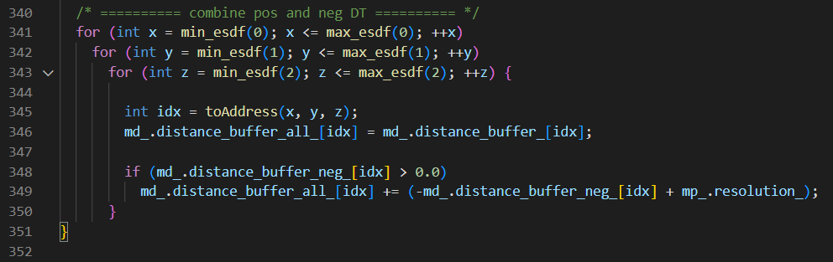
ESDF
Code
Notes:
然后咱们只需要将这两个esdf值，叠加即可，注意反向的buffer这里给了个负号的

Slide 19

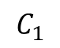
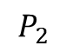

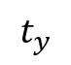
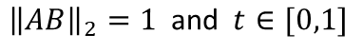
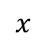
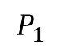
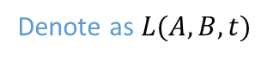
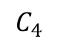
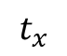
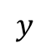
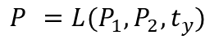

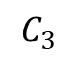
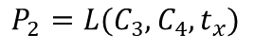


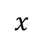
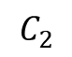
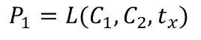
ESDF
Linear Interpolation
$$t$$
$${\left\|AB\right\|}_{2}=1 \text{and} t∈[0,1]$$
$$A$$
$$P$$
$$B$$
$$x$$
$$P_{ }=A+\left(B−A\right)t=A\left(1−t\right)+B$$
Bilinear Interpolation
Denote as $L(A,B,t)$
$$y$$
$$C_{3}$$
$$P_{2}$$
$$C_{4}$$
$$P_{ }$$
$$P_{1}=L(C_{1},C_{2},t_{x})$$
$$t_{y}$$
$$t_{x}$$
$$P_{2}=L(C_{3},C_{4},t_{x})$$
$$C_{1}$$
$$P_{1}$$
$$C_{2}$$
$$P_{ }=L(P_{1},P_{2},t_{y})$$
$$x$$
Notes:
但是我们知道，虽然我们将地图分成了一个一个栅格，但是有时候我们并不刚好在那个栅格的中心点上，那么落在栅格中间的值应该怎么计算呢，就是插值了
这里我们先以一维为例子，AB是两个相邻的栅格中心点，我们归一化他们之间的距离为1，当然可以根据自己的实际地图情况修改的
那么我们有一个p点，这个点在AB中间，与A点的距离为t，那么这个P点就可以写出来了，这就是线性插值了，我们将这个函数记为L
一维的例子当然简单了，那么我们来看看二维的情况，同样，这是四个挨着的栅格中心，我们有一个点P，他与周围的距离如图所示（强调一下垂直关系）
那么我们可以基于刚刚这个一维的情况，推出P1和P2的点对吧
那在获得了P1和P2之后，以他们为一个直线，获得P当然也容易了

Slide 20
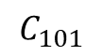
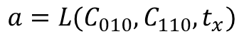


























ESDF
Trilinear Interpolation
$$a=L(C_{010},C_{110},t_{x})$$
$$b=L(C_{000},C_{100},t_{x})$$
$$y$$
$$C_{011}$$
$$c$$
$$C_{111}$$
$$c=L(C_{011},C_{111},t_{x})$$
$$C_{010}$$
$$a$$
$$C_{110}$$
$$d=L(C_{001},C_{101},t_{x})$$
$$t_{x}$$
$$f$$
$$t_{z}$$
$$g$$
$$e$$
$$d$$
$$e=L(b,a,t_{y})$$
$$C_{001}$$
$$C_{101}$$
$$f=L(d,c,t_{y})$$
$$C_{000}$$
$$b$$
$$t_{y}$$
$$C_{100}$$
$$z$$
$$x$$
$$g=L(e,f,t_{z})$$
Notes:
那么最后呢，我们来讲一下三维的情况
其实刚刚看完二维的情况之后，对于三维应该也知道大概会要咋做了，无非是三维降到二维然后再降到一维对吧
那么首先，我们找一个经过点g的平面，该平面与x轴垂直，然后得到了abcd点，咱们插值算一下这四个点
然后看这个abcd平面其实就是刚刚二维的情况对吧，咱们相似的操作一下，先找一条与z轴平行的直线，相较于ef点
然后计算ef点，然后在ef这条线段上插值计算得到了g

Slide 21
















ESDF
Gradient
$${grad}_{z}=\frac{f−e}{∆}$$
$${grad}_{y}\left(e\right)=\frac{a−b}{∆},{grad}_{y}(f)=\frac{c−d}{∆}$$
$$y$$
$$C_{011}$$
$$c$$
$$C_{111}$$
$${grad}_{y}\left(g\right)=L\left({grad}_{y}\left(e\right),{grad}_{y}\left(f\right),t_{z}\right)$$
$$C_{010}$$
$$a$$
$$C_{110}$$
$$t_{x}$$
$$f$$
$$t_{z}$$
$$g$$
$${grad}_{x}\left(a\right)=\frac{C_{110}−C_{010}}{∆},{grad}_{x}(b)=\frac{C_{100}−C_{000}}{∆}$$
$${grad}_{x}\left(c\right)=\frac{C_{111}−C_{011}}{∆},{grad}_{x}(d)=\frac{C_{101}−C_{001}}{∆}$$
$$e$$
$$d$$
$$C_{001}$$
$$C_{101}$$
$$C_{000}$$
$$b$$
$$t_{y}$$
$$C_{100}$$
$$z$$
$${grad}_{x}\left(e\right)=L\left({grad}_{x}\left(b\right),{grad}_{x}\left(a\right),t_{y}\right)$$
$${grad}_{x}(f)=L({grad}_{x}(d),{grad}_{x}(c),t_{y})$$
$$x$$
$${grad}_{x}\left(g\right)=L\left({grad}_{x}\left(e\right),{grad}_{x}\left(f\right),t_{z}\right)$$
Notes:
在我们能够计算esdf值之后，还记得我们之前在讲解fp的时候，有提到我们需要拿到esdf的梯度值吗
梯度就表示了，esdf值变化的一个方向和大小了
梯度呢，需要咱们一维一维的去计算，首先是z方向，esdf值就是从e到f的一个变化，所以咱们这么算
那y方向呢，这里写了y方向就是我们先去求e和f的y方向梯度，然后再插值获得g点在y方向的梯度，这个可以有一些跳跃，大家可以自己自行算一下，我们算出这两个值，然后再计算梯度，和我们求两个点的梯度再求插值效果是一样的
最后是x轴，基于咱们刚刚说的这个结论，是不是就可以先算出abcd点的梯度，然后插值得到ef点，最后算g点了

Slide 22
！
Thanks for Listening

